Slide 1


Viettel Digital Talent
2025
Đề tài:
Nghiên cứu và phát triển module chặn hành vi trên Linux
Khổng Văn Quảng
Presentation
08/09/2025
www.viettel.com.vn

Slide 2
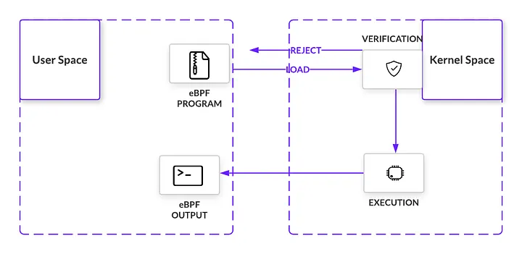
Công nghệ eBPF
Viettel Digital Talent
2025
Máy ảo nhỏ trong kernel: eBPF cho phép chạy các chương trình nhỏ, an toàn, hiệu suất cao trực tiếp trong Linux kernel mà không cần sửa kernel.
Viết và kiểm tra an toàn: Chương trình eBPF viết bằng C, biên dịch thành bytecode, được kernel kiểm tra qua verifier để đảm bảo an toàn.
Gắn vào hook và chạy: Code eBPF có thể gắn vào syscall, network, file I/O… để giám sát hệ thống hoặc chặn hành vi độc hại với hiệu suất cao.
www.viettel.com.vn

Slide 3
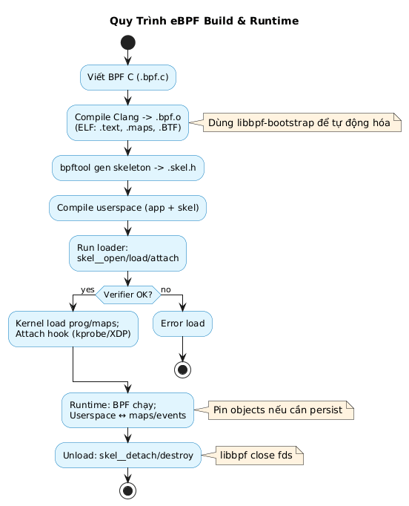
Công nghệ eBPF
Viettel Digital Talent
2025
Viết BPF C (.bpf.c) → code eBPF bằng C, định nghĩa programs/maps.
Clang compile → .bpf.o → ELF object chứa bytecode, maps, BTF.
bpftool gen skeleton → .skel.h → sinh API tiện dụng cho userspace.
Compile userspace (app + skel) → build loader liên kết libbpf.
Run loader (skel__open/load/attach) → libbpf tạo maps, load bytecode, attach hook.
Verifier check → kernel kiểm tra an toàn nếu fail thì reject.
Kernel load & attach → nếu OK, prog/maps được tạo & attach vào hook (XDP, kprobe...).
Runtime → eBPF chạy khi sự kiện trigger; userspace ↔ maps/events.
Pin objects → lưu prog/maps trong bpffs để tồn tại sau khi process thoát.
Unload (detach/destroy) → đóng fd, kernel cleanup nếu không pin.
www.viettel.com.vn

Slide 4
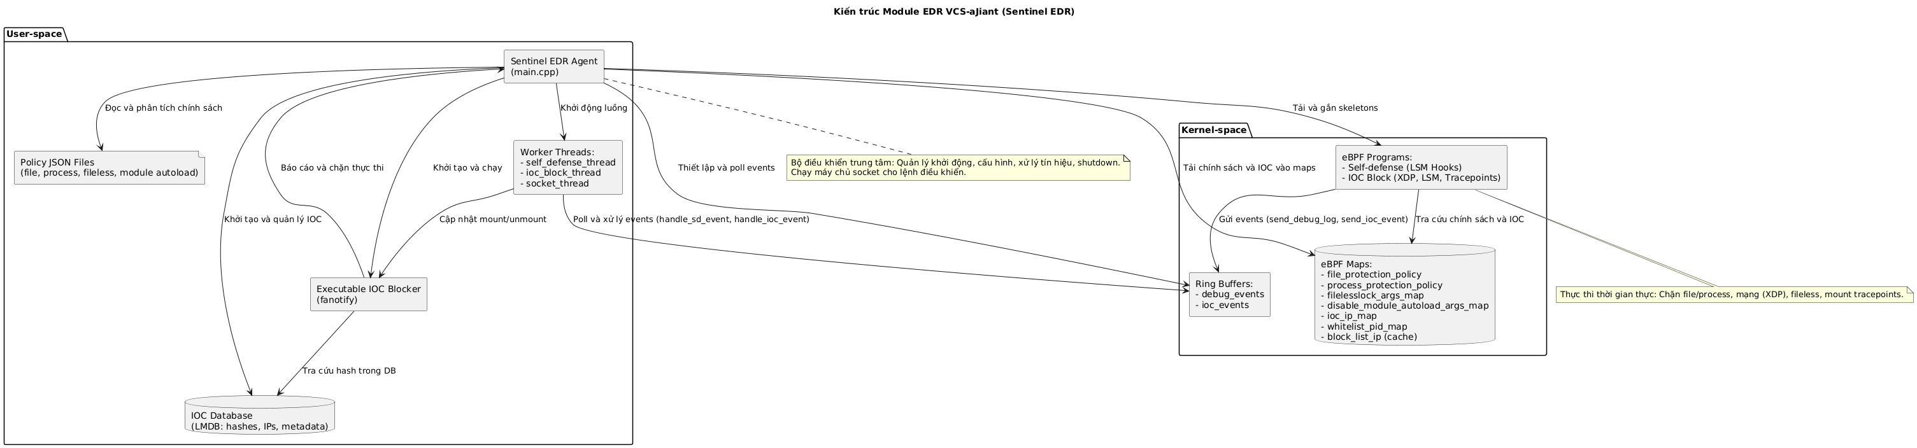
Sơ đồ kiến trúc tổng quan
Viettel Digital Talent
2025
www.viettel.com.vn

Slide 5
Tính năng Self-defense
Viettel Digital Talent
2025
Self-defense là tính năng giúp VCS-aJiant tự bảo vệ chính mình khỏi các tác động xấu của mã độc và hacker.
1. Bảo vệ file phụ thuộc trên đĩa:
Xóa file.
Đọc và ghi file.
Di chuyển và đổi tên file.
Mở file với truncate.
Thay đổi quyền của file.
Đọc ghi file bằng mmap.
2. Bảo vệ tiến trình mục tiêu:
Kết thúc, treo tiến trình
Tiêm mã, sửa đổi vùng mem, ghi đè shellcode, debug tiến trình.
Bảo vệ tấn công “hạ tầng” trên linux: Giảm CPU, giảm I/O, giảm giới hạn tài nguyên.
3. Chặn load module độc hại:
Load module độc hại
www.viettel.com.vn

Slide 6
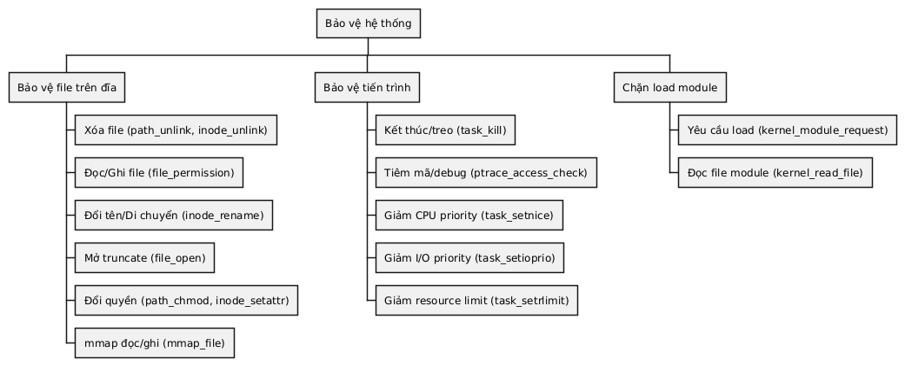
Tính năng Self-defense
Viettel Digital Talent
2025
www.viettel.com.vn

Slide 7


Tính năng IOC block
Viettel Digital Talent
2025
IOC block là tính năng chặn các hành vi độc hại đã biết như: thực thi một file chứa mã độc, kết nối đến một IP độc hại, nhận lệnh điều khiển từ hacker, ...
Chặn thực thi 1 file chứa mã độc
Chặn kết nối dựa trên IP IOC có sẵn
www.viettel.com.vn

Slide 8
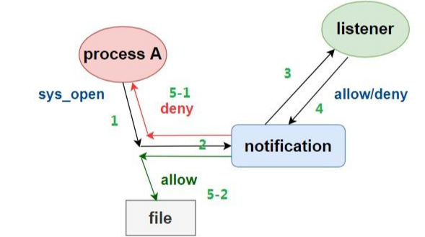
Tính năng IOC block
Viettel Digital Talent
2025
1. Chặn thực thi file thực thi độc hại
Fanotify là một Linux kernel subsystem cho phép ứng dụng người dùng (userspace program) nhận sự kiện truy cập file và kiểm soát hành vi trên filesystem.
www.viettel.com.vn

Slide 9
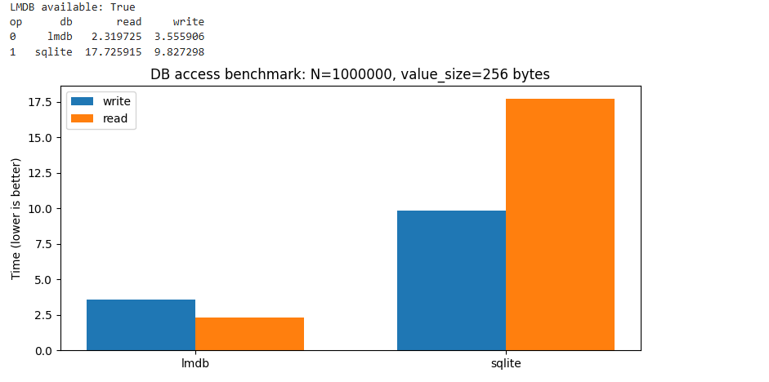
Tính năng IOC block
Viettel Digital Talent
2025
1. Chặn thực thi file thực thi độc hại
LMDB (Lightning Memory-Mapped Database) là cơ sở dữ liệu key–value siêu nhanh, dùng kỹ thuật memory-mapped I/O để truy xuất dữ liệu trực tiếp từ file như trong RAM.
www.viettel.com.vn

Slide 10
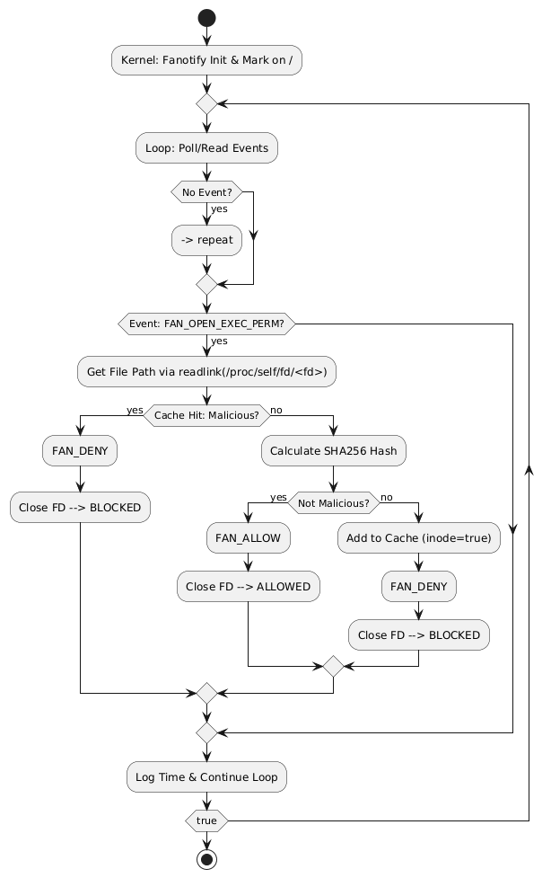
Tính năng IOC block
Viettel Digital Talent
2025
1. Chặn thực thi file thực thi độc hại
Luồng hoạt động của module chặn file thực thi độc hại (file thực thi có trên đĩa)
www.viettel.com.vn

Slide 11

Tính năng IOC block
Viettel Digital Talent
2025
1. Chặn thực thi file thực thi độc hại
Mã độc thực thi không có file trên đĩa
www.viettel.com.vn

Slide 12
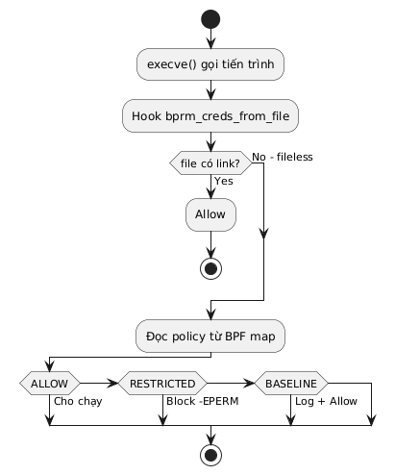
Tính năng IOC block
Viettel Digital Talent
2025
1. Chặn thực thi file thực thi độc hại
Sử dụng eBPF hook tại lsm/bprm_creds_from_file (giai đoạn nạp thực thi).
Tham chiếu cấu hình từ BPF map để:
Allow: Cho chạy
Restrict: Từ chối
Baseline: Chỉ giám sát log
www.viettel.com.vn

Slide 13
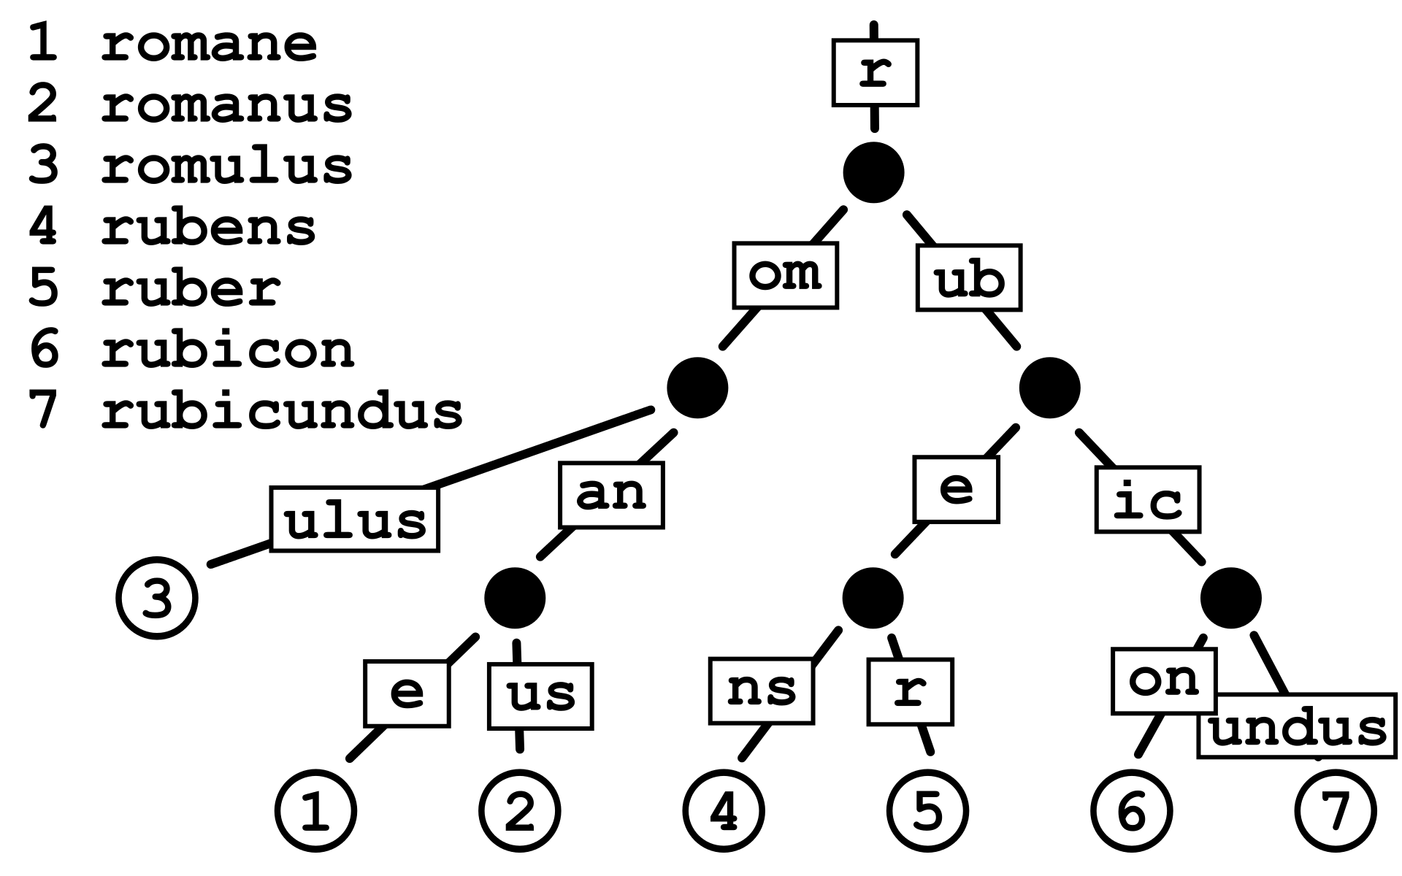
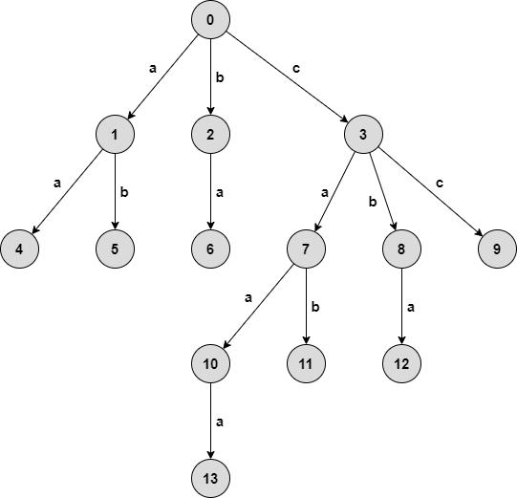
Tính năng IOC block
Viettel Digital Talent
2025
2. Chặn kết nối đến IP độc hại đã biết
Lữu trữ bộ IP sử dụng cấu trúc dữ liệu Trie/Radix Tree
www.viettel.com.vn

Slide 14
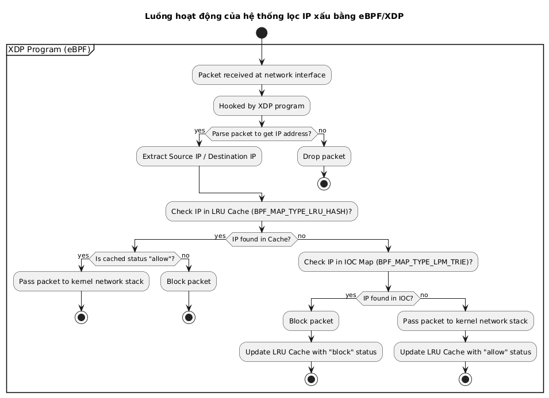
Tính năng IOC block
Viettel Digital Talent
2025
2. Chặn kết nối đến IP độc hại đã biết
Luồng hoạt động của module chặn kết nối đến IP độc hại dựa vào bộ IOC có sẵn và sử dụng XDP
www.viettel.com.vn

Slide 15
Kết quả đạt được
Viettel Digital Talent
2025
Đóng gói và triển khai thành công service EDR có khả năng tự bảo vệ và chặn các hành vi độc hại như thực thi file độc hại, kết nối đến 1 IP độc hại.
Hiệu năng ổn định do tối ưu cache và sử dụng eBPF với CPU khoảng 0.2% -> 1.8% và bộ IOC test khoảng 1 triệu hash file cùng 20.000 IP (phần cứng là máy ảo Ubuntu 24.04, 2 nhân CPU Intel Core i5-4460
1
www.viettel.com.vn

Slide 16
Các test tấn công cho tính năng Self-defense
Viettel Digital Talent
2025
Test | Hành động | Nguy cơ
write_file | Append thêm nội dung | Chèn dữ liệu lạ vào cuối file (ví dụ log, config), làm sai lệch thông tin
modify_file | Ghi đè toàn bộ file | Toàn bộ nội dung gốc bị mất, thay bằng nội dung giả mạo
delete_file | Xóa file | Mất dữ liệu, gây từ chối dịch vụ (DoS)
rename_file | Đổi tên file | Che giấu file gốc, làm ứng dụng không tìm thấy file
recreate_file | Reset & ghi mới file | Xóa sạch nội dung cũ, ghi lại dữ liệu giả mạo
chmod_file | Đổi quyền thành 0000 | Người dùng/ứng dụng không thể truy cập file nữa
mmap_write | Ghi qua mmap | Sửa đổi file trực tiếp từ bộ nhớ, có thể vượt qua kiểm soát thông thường
open_write_only | Ghi trực tiếp qua fd | Ghi cấp thấp qua file descriptor, khó phát hiện và theo dõi
www.viettel.com.vn

Slide 17
Các test tấn công cho tính năng Self-defense
Viettel Digital Talent
2025
Test | Hành động | Nguy cơ
attack_setnice | Thay đổi giá trị CPU nice (độ ưu tiên CPU) | Tiến trình bị giảm ưu tiên, chạy chậm
attack_setioprio | Thay đổi I/O priority | Giảm tốc độ đọc/ghi I/O, tiến trình bị chậm
attack_prlimit | Giảm giới hạn tài nguyên (ví dụ RLIMIT_NOFILE) | Tiến trình không mở được file/socket, gây DoS
attack_kill | Gửi tín hiệu kill tới tiến trình | Tiến trình bị dừng hoặc kết thúc đột ngột
code_injection | Tiêm mã hoặc thay đổi hành vi tiến trình | Thay đổi logic, chiếm quyền, gây mất kiểm soát
www.viettel.com.vn

Slide 18
Các test tấn công cho tính năng Self-defense
Viettel Digital Talent
2025
Test | Hành động | Nguy cơ
load_module | Tải trực tiếp 1 kernel module vào nhân (insmod / finit_module) | Thêm chức năng lạ, mở backdoor, thay đổi hành vi hệ thống
www.viettel.com.vn

Slide 19
Các test cho tính năng IOC block
Viettel Digital Talent
2025
Test | Hành động | Nguy cơ
Thực thi file trên đĩa | Thực thi 1 file | File thực thi chứa mã độc tấn công hệ thống
create_memfd | Tạo file ẩn trong RAM bằng memfd_create | Không có file trên đĩa → tránh IOC dựa trên filesystem
Ping | Kết nối đến 1 IP độc hại (tồn tại trong IOC có sẵn) | Máy có thể kết nối đến IP độc hại, bị điều khiển bởi hacker
Test hiệu năng với XDP | Tạo nhiều request kiểm tra hiệu năng khi drop/allow packet bằng XDP | Kiểm tra máy EDR có gây lag máy không
www.viettel.com.vn

